Slide 1
Demand Forecasting for Ride-Sharing Trips using Time Series Analysis
By: Ramadhoni Nasri

Slide 2
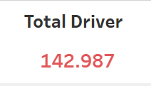
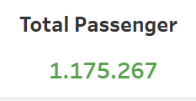
Latar Belakang
Masalah
Periode Mei hingga September 2019
Jumlah driver sangat jauh lebih sedikit daripada jumlah penumpang. Kondisi ini bisa berpotensi menyulitkan perusahaan untuk memenuhi lonjakan permintaan transportasi penumpang pada hari dan jam sibuk dengan kapasitas armada yang dimiliki.

Slide 3

Proposed Solution
Forecasting Trip Daily and Hourly
Dengan melakukan analisis data historis dan menggunakan teknik-teknik prediksi yang tepat, perusahaan dapat mengidentifikasi pola-pola dalam permintaan penumpang dan mengantisipasi lonjakan permintaan yang akan terjadi.
Notes:
Dengan demikian, perusahaan dapat memberikan notifikasi kepada para driver bahwa kemungkinan akan ada lonjakan penumpang di hari berikutnya dan juga pada jam-jam tertentu. Selain itu, perusahaan juga dapat menyesuaikan surge rate secara proporsional dengan tingkat lonjakan permintaan yang diprediksi, sehingga mampu menyesuaikan penawaran dan permintaan dengan lebih efektif.

Slide 4
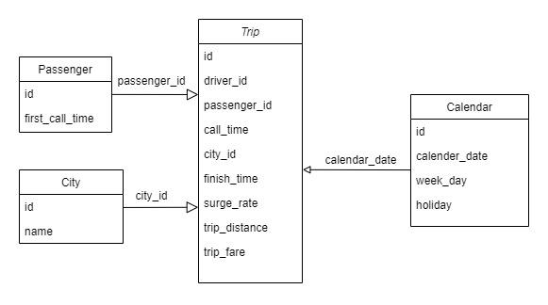
Dataset
Description of colom:
Relation Table:
99 Little Orange
* id: id unik untuk setiap perjalanan
* driver_id: id pengemudi
* passenger_id: id penumpang
* city_id: asal kota perjalanan
* call_time: waktu pemesanan perjalanan
* finish_time: waktu perjalanan selesai
* surge_rate: nilai kenaikan tarif dinamis pada saat peak hours
* trip_distance: jarak tempuh dalam km
* trip_fare: biaya/tarif perjalanan
* first_call_time : waktu/tanggal pemesanan perjalanan pertama dari passenger
* city: nama kota. Total ada 6 kota pada dataset ini
* calendar_date: tanggal dalam format MM/DD/YYYY
* week_day: nama-nama hari dalam seminggu, senin-minggu
* holiday: apakah tanggal tersebut adalah libur (1) atau tidak (0), total ada 35 hari libur dari periode 2018-01-01 sampai 2020-12-31
* is_weekend: menentukan apakah akhir pekan (1) atau tidak (0)

Slide 5






Secara umum, perjalanan memiliki jarak sekitar 2.5 km hingga 8 km. Tarif perjalanan paling banyak berkisar antara 2.6 hingga 7 dolar.
Rata-rata jumlah trip per bulan adalah 452.174.6, per hari adalah 15.485, dan per jam adalah 653.
99 Little Orange
Mei-September 2019
Rata-rata jumlah trip pada akhir pekan lebih tinggi dibandingkan dengan hari kerja.
Total Driver 142.987
Total Passenger 1.175.267
Kota The Shire memiliki jumlah trip terbanyak. Kota dengan trip tersedikit adalah Kota Gondor.
Rata-rata tarif perjalanan lebih mahal pada akhir pekan karena permintaan yang tinggi.

Slide 6
LETS DIVE DEEPER!
We are going to do Exploratory Data Analysis from now on.

Slide 7
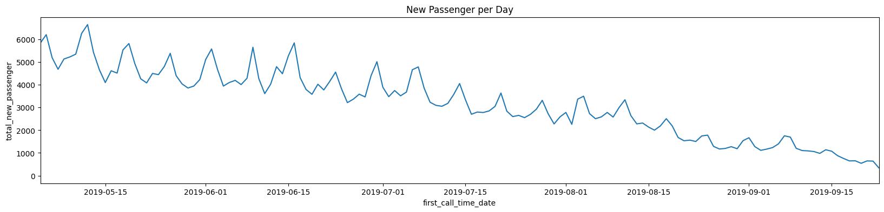
Pola musiman pada data penumpang baru harian terlihat makin memudar dari waktu ke waktu, serta diiringi tren menurun dalam jangka panjang.

Slide 8
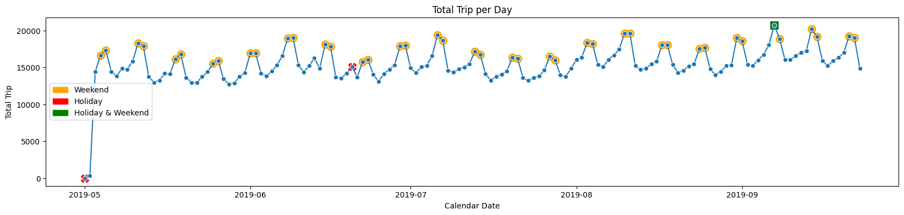
Terdapat pola musiman pada trip harian
Catatan:
Total trip tertinggi terjadi pada Holiday dan Weekend. (bagian warna hijau).
Total trip harian tetap stabil tanpa tren naik atau turun yang signifikan. Hal ini menunjukkan adanya konsistensi dalam permintaan layanan ride sharing dari minggu ke minggu.
Pemodelan deret waktu trip harian akan memperhatikan pola musiman

Slide 9
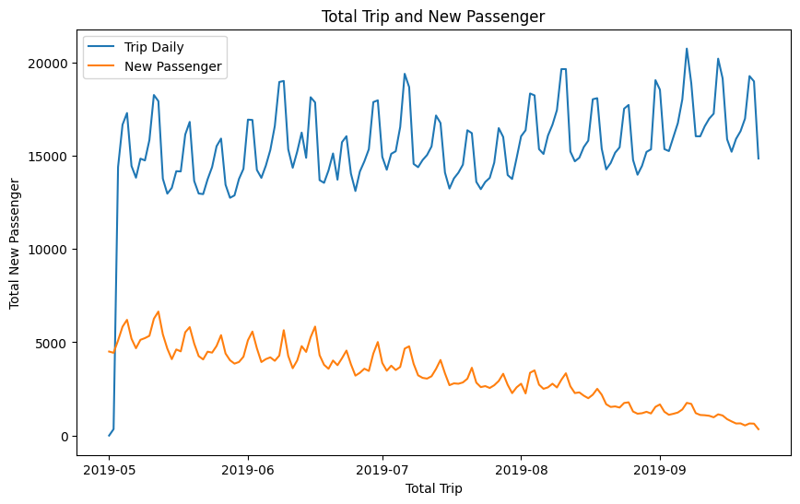
Penurunan total penumpang baru tidak terlalu mempengaruhi jumlah trip harian
Penyebab:
Adanya tren penurunan jumlah penumpang baru tanpa mempengaruhi tren total trip menunjukkan bahwa pasar mungkin telah mencapai titik jenuh.
Rekomendasi:
Perlunya perluasan jangkauan layanan ride sharing ke wilayah baru atau segmentasi pasar yang belum tergarap untuk mengimbangi penurunan jumlah penumpang baru dan meningkatkan pertumbuhan jumlah penumpang baru.
Selain itu, perusahaan perlu menjaga reputasi dan citra merek agar tidak terjadi penurunan jumlah trip.

Slide 10
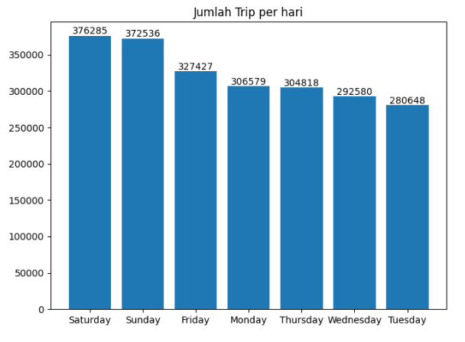
Jumlah trip paling tinggi terjadi pada hari Sabtu dan Minggu daripada hari-hari lain.
Penyebab:
Hal ini bisa terjadi aktivitas karena libur & waktu luang lebih banyak. Sehingga banyak orang beraktivitas diluar rumah untuk menikmati akhir pekan. Hal lain yang juga bisa mempengaruhi adalah kemungkinan seringnya ada event khusus pada akhir pekan sehingga banyak orang datang dari luar kota untuk datang ke event tersebut.
Rekomendasi:
Perlu optimasi suplai driver lebih besar di Sabtu & Minggu untuk mengakomodasi lonjakan permintaan.

Slide 11
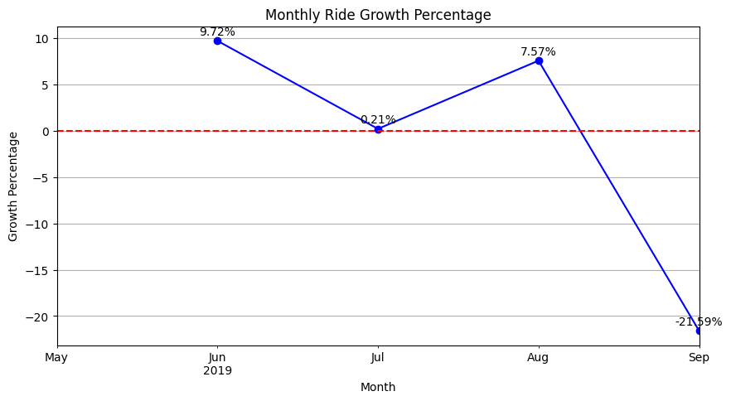
Terjadi pertumbuhan positif jumlah trip pada bulan Juni hingga Agustus. Hal ini menunjukkan peningkatan terjadinya jumlah perjalanan/trip dibandingkan bulan-bulan sebelumnya.
Catatan:
Penurunan signifikan pada bulan September disebabkan karena data ini diambil hanya sampai tanggal 23 September. Walaupun belum lengkap tren pertumbuhan negatif ini cukup mencolok. Bisa jadi akibat faktor musiman akhir tahun atau dampak promosi/insentif bulan lalu yang sudah berakhir.

Slide 12
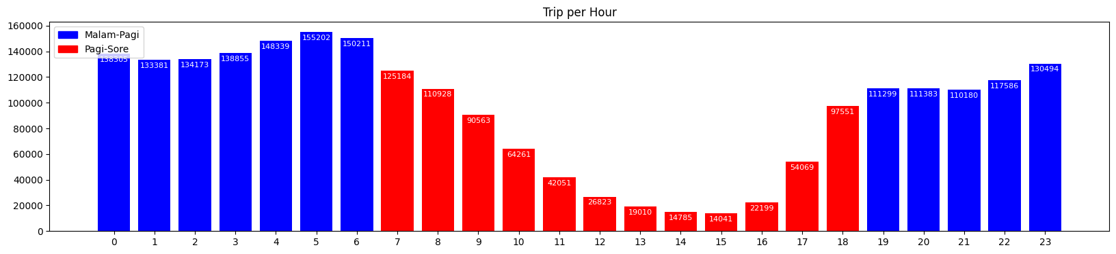
Jumlah trip lebih banyak terjadi pada malam hingga dini hari dibandingkan dari pagi sampai sore hari.
Penyebab:
Jumlah trip yang banyak dari malam hingga dini hari bisa disebabkan oleh banyak hal seperti kepulangan bekerja, adanya aktivitas malam, serta jam berangkat kerja pada pagi harinya.
Penurunan trip setelah jam 5 karena sebagian besar orang sudah tiba di tujuan. Trip menurun drastis di siang hari karena orang-orang sedang bekerja dan serta waktu istirahat yang minim akan perpindahan.
Rekomendasi:
Dari hal tersebut hal yang bisa dilakukan adalah meningkatkan suplai driver pada jam-jam sibuk tersebut dengan memberikan insentif khusus untuk mendorong lebih banyak driver untuk melayani antar-jemput.

Slide 13
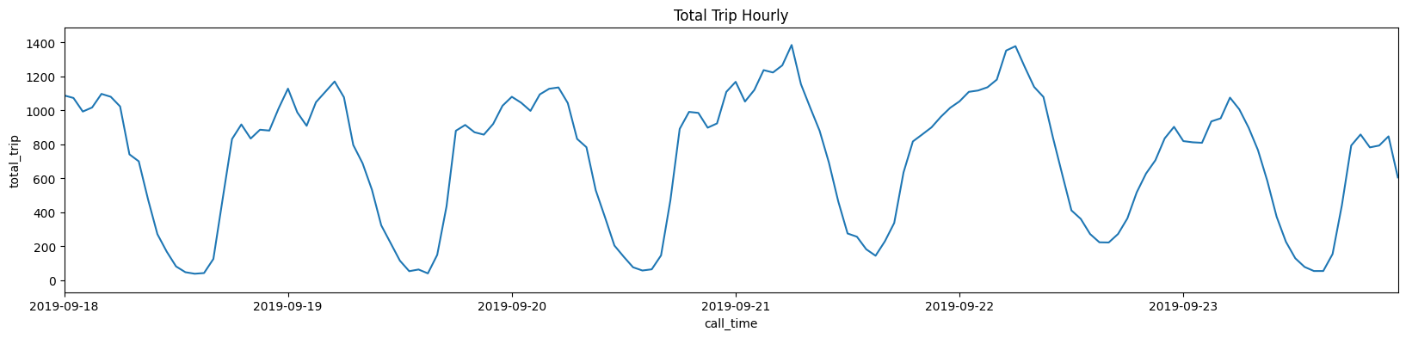
Terdapat pola musiman pada trip hourly, sehingga pemodelan deret waktu untuk total trip hourly akan memperhatikan pola musiman

Slide 14
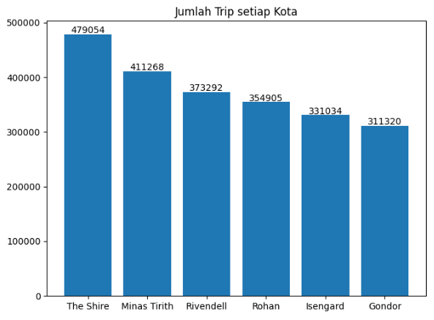
Kota The Shire adalah kota dengan jumlah trip terbanyak, sedangkan Kota Gondor adalah kota dengan jumlah trip paling sedikit
Rekomendasi:
Menjaga kualitas layanan di kota The Shire karena basis pengguna terbesar disana
Perlu memperluas jangkauan layanan trip pada Kota Gondor.

Slide 15
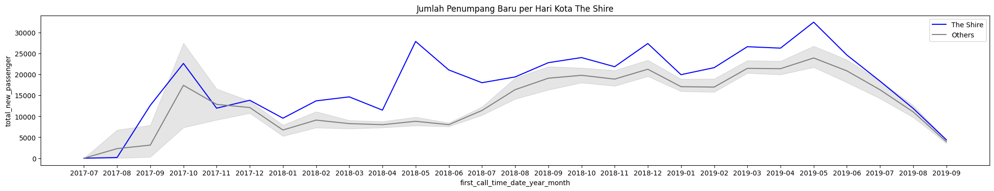
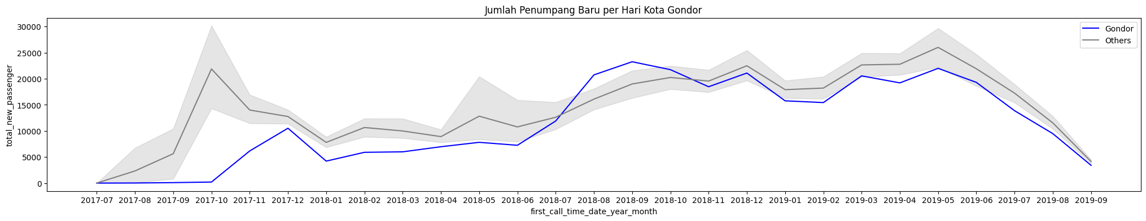
Jumlah penumpang baru harian Kota The Shire hampir selalu diatas kota-kota yang lain. Sedangkan pada Kota Gondor jumlah penumpang barunya hampir selalu dibawah kota-kota lain.
Rekomendasi:
Perlunya strategi akuisisi penumpang baru yang lebih agresif pada Kota Gondor
Fokus pada pelayanan pelanggan dan kualitas layanan di The Shire untuk mempertahankan basis pengguna yang besar.

Slide 16
Time Series Modeling
We want to forecast total trip daily and hourly

Slide 17
Pre-Processing Steps
1. Aggrasi Data
Karena tidak ada kolom total trip harian dan per jam, maka dilakukan agregasi data berdasarkan tanggal dan waktu (jam).
2. Konversi Indeks ke Deret Waktu
Konversi Indeks ke Deret Waktu adalah proses mengubah indeks sebuah data frame menjadi format waktu untuk analisis data berbasis waktu.
3. Split Data
Membagi data menjadi 80% data train dan 20% data test

Slide 18
Model Used
SARIMA atau Seasonal ARIMA adalah model pada analisis deret waktu (time series) yang secara khusus digunakan untuk menangani pola musiman (seasonal) yang terdapat pada data. Sebagai model lanjutan dari ARIMA, SARIMA mampu menangkap pengaruh musiman seperti faktor cuaca, libur panjang, atau pola aktivitas tahunan/mingguan/harian dalam melakukan peramalan data.
1. SARIMA
SARIMAX merupakan pengembangan dari model SARIMA dengan menambahkan prediktor eksternal untuk meningkatkan akurasi analisis. Selain menangkap faktor musiman dari data deret waktu, SARIMAX juga memasukkan variabel independen seperti indikator libur nasional, event khusus, atau faktor spesifik lain yang turut mempengaruhi perilaku data dari waktu ke waktu.
2. SARIMAX

Slide 19
Stationarity Check
with Dickey-Fuller Test
Hipotesis:
Hipotesis Nol (H0): Deret waktu tidak stasioner.
Hipotesis Alternatif (H1): Deret waktu stasioner.
Kriteria uji: tolak H0 jika p-value lebih kecil daripada alpha (0.05)

Slide 20


Stationarity Check
alpha =0.05
Daily Trip Time Series Check
Hourly Trip Time Series Check
Berhasil menolak H0 karena p-value < alpha. Deret waktu trip per hari adalah deret waktu yang stasioner.
Berhasil menolak H0 karena p-value < alpha. Deret waktu trip per jam adalah deret waktu yang stasioner.
Tidak perlu dilakukan differencing atau transformasi data!

Slide 21
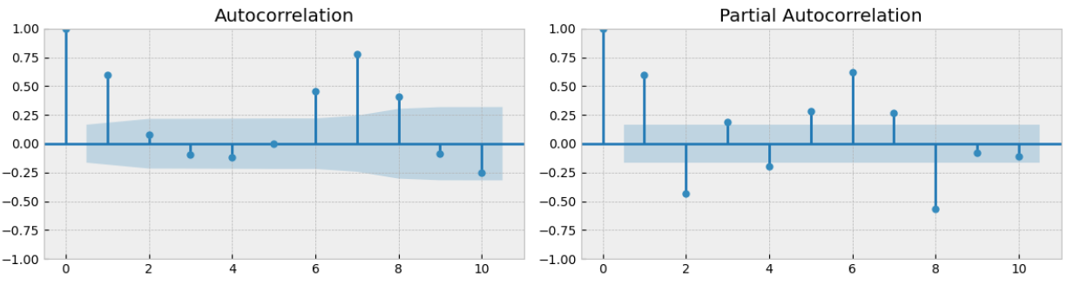
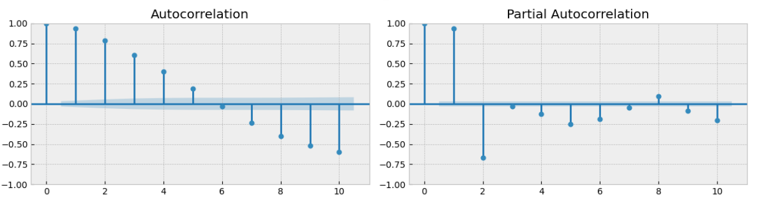
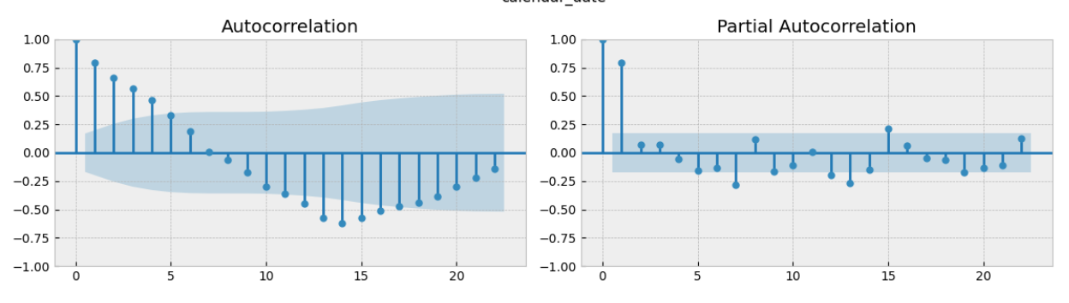
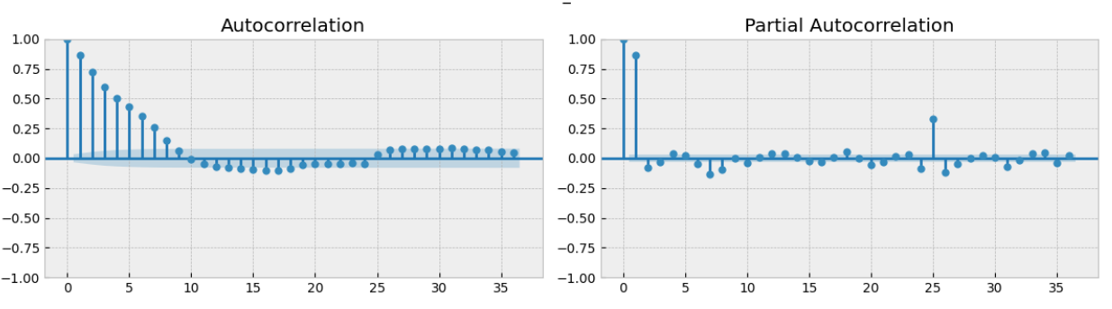
ACF & PACF Check
Daily Trip Time Series Check
Hourly Trip Time Series Check
Non Seasonal
Non Seasonal
Orde Non Seasonal
p : [0,1,2] (Orde AR) ; d : 0 ; q : [0,1] (Orde MA)
Orde Non Seasonal
p : [0,1,2] (Orde AR) ; d : 0 ; q : [0,1,2] (Orde MA)
Seasonal
Seasonal
Orde Seasonal
P = [0,1] (Orde AR Seasonal); D = 0; Q = [0,1,2,3] (Orde MA Seasonal) ; s = 7 (7 hari)
Orde Seasonal
P = [0,1,2] (Orde AR Seasonal); D = 0; Q = [0,1,2] (Orde MA Seasonal) ; s = 24 (24 jam)

Slide 22
Tuned & Fit Model
Tuning model dengan konsep Grid Search, yaitu dengan mencoba semua kombinasi orde dari model SARIMA dan SARIMAX
Total kombinasi model untuk deret waktu Daily Trip: 48 kombinasi
Total kombinasi model untuk deret waktu Hourly Trip: 81 kombinasi

Slide 23
Model Selection
Daily Trip Time Series Check
Hourly Trip Time Series Check
SARIMA best orde model: SARIMA(1,0,0)(1,0,2)7
SARIMAX best orde model: SARIMAX(1,0,0)(0,0,0)7
SARIMA best orde model: SARIMA(1,0,2)(1,0,2)24
SARIMAX best orde model: SARIMAX(1,0,0)(1,0,2)24
Evaluasi kedua model:
Evaluasi kedua model:
Model | RMSE Train | RMSE Test | MAPE Train | MAPE Test
SARIMA(1,0,0)(1,0,2)7 | 1513.54 | 548.75 | 0.03 | 0.02
SARIMAX(1,0,0)(0,0,0)7 | 1527.46 | 677.92 | 0.04 | 0.03
Model | RMSE Train | RMSE Test | MAPE Train | MAPE Test
SARIMA(1,0,2)(1,0,2)24 | 59.31 | 58.45 | 0.093 | 0.086
SARIMAX(1,0,0)(1,0,2)24 | 60.56 | 62.52 | 0.097 | 0.092
Model terbaik untuk daily trip adalah model SARIMA(1,0,0)(1,0,2)7
Model terbaik untuk hourly trip adalah model SARIMA(1,0,2)(1,0,2)24

Slide 24
Interpretasi Evaluasi Model
Daily Trip Model
Hourly Trip Model
MAPE 2% sangat bagus untuk forecast di waktu kedepan, karena kesalahannya sangat kecil.
RMSE 548 sangat kecil dibanding range data 15-20rb.
MAPE 8% masih acceptable untuk peramalan data jam-per jam.
RMSE 58 juga kecil dibanding range data 200-1400.
Model Daily Trip sangat akurat untuk meramalkan pergerakan harian, sehingga dapat digunakan untuk perencanaan operasional dan pengambilan keputusan jangka pendek.
Model Hourly Trip cukup akurat untuk memprediksi pola pergerakan jam per jam, sehingga berguna bagi penjadwalan armada dan alokasi sumber daya.

Slide 25
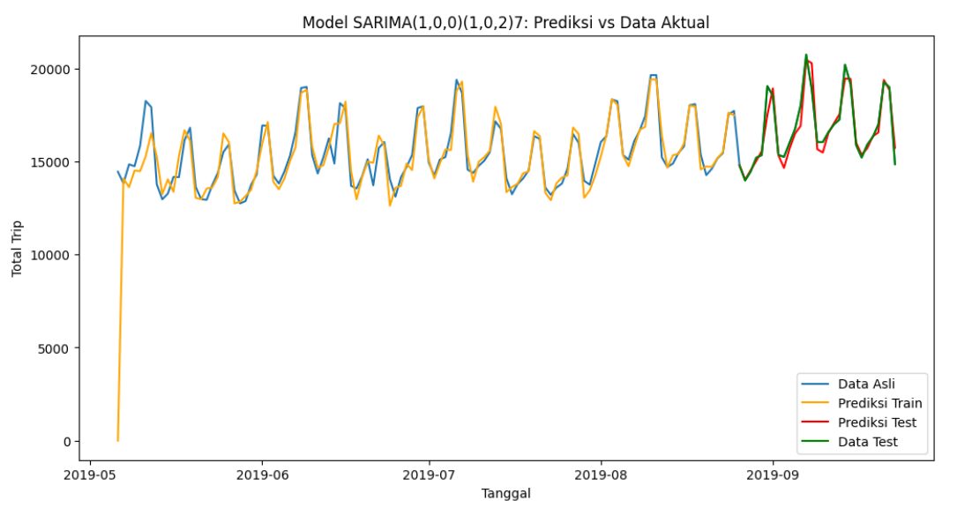
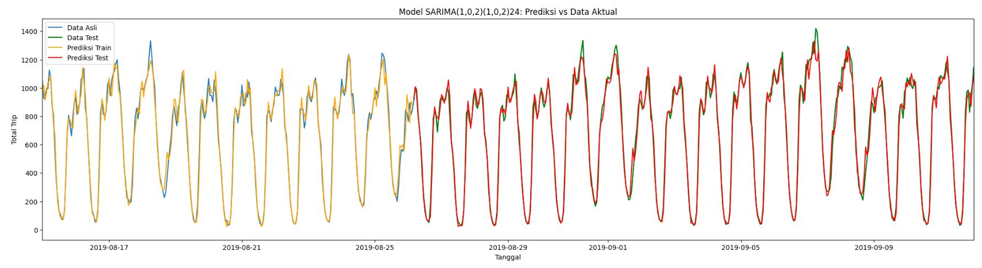
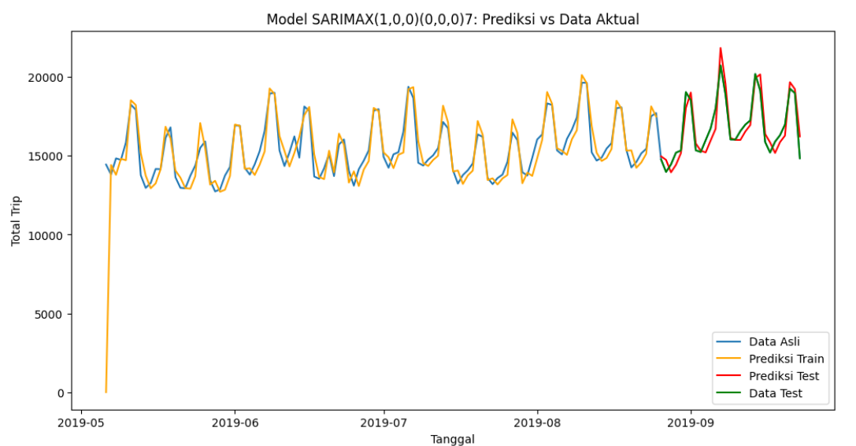
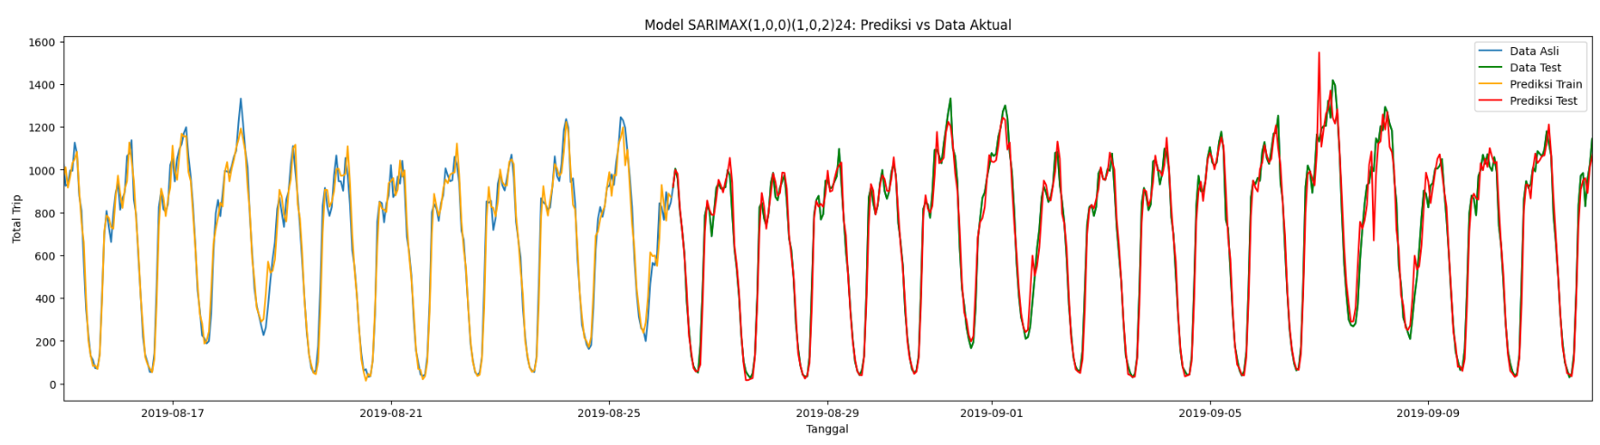
Model Result
Daily Trip Time Series Check
Hourly Trip Time Series Check

Slide 26
Implementasi Model
Menggunakan model untuk melakukan forecasting harian dan memberikan notifikasi kepada driver tentang lonjakan permintaan di hari esok.
Memanfaatkan model untuk memprediksi jam-jam dengan permintaan tinggi dan memberikan notifikasi kepada driver.
Ketika hasil prediksi menunjukkan lonjakan demand di waktu tertentu, sistem akan otomatis mengaktifkan surge rate untuk periode waktu tersebut guna meningkatkan suplai driver.
Memantau perbedaan antara permintaan aktual dan hasil prediksi bertujuan untuk mengidentifikasi perubahan pola jumlah trip dengan cepat dan meminimalisir kesalahan prediksi.
Mengadakan challenge berhadiah kepada driver untuk memenuhi permintaan pada jam-jam tinggi.

Slide 27
Rangkuman Rekomendasi
Perluasan jangkauan layanan ride-sharing ke wilayah baru atau segmentasi pasar baru. Hal ini disebabkan peningkatan jumlah penumpang baru di area saat ini menunjukkan pasar telah mencapai titik jenuh.
Diperlukan peningkatan suplai driver pada jam-jam sibuk dan akhir pekan guna menanggapi lonjakan penumpang pada periode tersebut.
Fokus pada pelayanan pelanggan dan kualitas layanan di The Shire untuk mempertahankan basis pengguna yang besar.
Pentingnya menerapkan strategi akuisisi penumpang baru yang lebih agresif di Kota Gondor.
Memaksimalkan strategi penggunaan model forecasting total trip harian dan per jam.

Slide 28
THANKS
My github:
https://github.com/hubble99
My email:
ramadhoninasri09@gmail.com
My linkedin: https://www.linkedin.com/in/ramadhoni-nasri-4b514b220/
Please keep this slide for attribution

